Slide 1
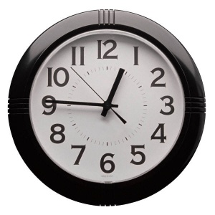
13.1 Druhy vět + pořádek slov
Elektronická učebnice - I. stupeň Základní škola Děčín VI, Na Stráni 879/2 – příspěvková organizace Český jazyk
Kolik je hodin? Kam jdeš? Kolik ti je let? Kde bydlíš?
Pozor! Dones mi to! Nespadni! Ukliď si!
Kéž bych dostal psa. Kdyby tak už byly prázdniny.
Mám hodně přátel. Stůl je vyroben ze dřeva.
Autor: Mgr. Vladimíra Jaborová

Slide 2
13. 2 Co již víme ?
Elektronická učebnice - I. stupeň Základní škola Děčín VI, Na Stráni 879/2 – příspěvková organizace Český jazyk
1. Umíme říci nějaké prosté oznámení, též
vyprávět.
2. Umíme vymyslet otázku.
3. Umíme někomu rozkázat, co má udělat.
4. Umíme říct nějaké přání, po čem toužíme.

Slide 3
13. 3 Jaké si řekneme nové termíny a názvy?
Elektronická učebnice - I. Stupeň Základní škola Děčín VI, Na Stráni 879/2 – příspěvková organizace Český jazyk
oznamovací
rozkazovací
TERMÍNY
Věty:
oznamovací
tázací
rozkazovací
přací
tázací
přací

Slide 4
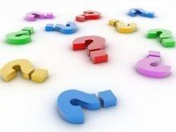
13. 4 Co si řekneme nového?
Elektronická učebnice - I. stupeň Základní škola Děčín VI, Na Stráni 879/2 – příspěvková organizace Český jazyk
Věta oznamovací – něco oznamujeme nebo vypravujeme, píšeme za nimi tečku, hlas na konci klesá.
Věta tázací – na něco se ptáme, jsou to otázky, píšeme za nimi otazník.
Věta rozkazovací – větami rozkazujeme nebo někoho k něčemu nutíme. Píšeme za nimi většinou vykřičník, někdy jen tečku.
Věta přací – větami vyjadřujeme nějaké přání nebo touhu, píšeme za nimi tečku nebo vykřičník. Začínají často slovy: ať, nechť, kéž.
Pořádek slov - způsob, jakým za sebou řadíme slova ve větě. Tento pořádek je v češtině pružný, nikoli však libovolný.
Je určován stránkou významovou. Záleží na tom, co tvoří jádro sdělení.
http://skolakov1.sweb.cz/CJ2/vety/druhy1.htm

Slide 5
13. 5 Procvičení a příklady
Elektronická učebnice - I. stupeň Základní škola Děčín VI, Na Stráni 879/2 – příspěvková organizace Český jazyk
Urči druhy vět, zdůvodni.
Moje maminka se jmenuje Jana. Má vysokou a štíhlou postavu. Ráda češu její dlouhé světlé vlasy. Umí dobře vařit a péct.
Ráda se mnou hraje karty a stříhá z papíru. Líbí se mi, když mi čte pohádky. Mám ji moc rád.
2. Pište věty do sešitu a doplňujte za nimi znaménka, jakého jsou druhu?
Kde bydlíš _ Máš sestru nebo bratra _ Kdo je tvůj kamarád _
Kolik je ti let _ Jak se jmenuje tvá maminka _ Jaká je tvá třída _
3. Tvořte věty rozkazovací.
Vzor: Paní učitelka přikázala Ondrovi, že má uklidit penál. – Ukliď si penál!
- že má sedět rovně, že má cvičit pořádně, že má mluvit slušně, že má počítat bez chyb, že má psát čitelně, že má často pít.
4. Dokončete věty přací.
Kdybych tak mohl _________________________________________.
Kéž bych dostal k Vánocům __________________________________.
Ať už jsou brzy ____________________________________________.
http://www.pripravy.estranky.cz/clanky/jazyk-cesky/druhy-vet---test-c_-3.html

Slide 6
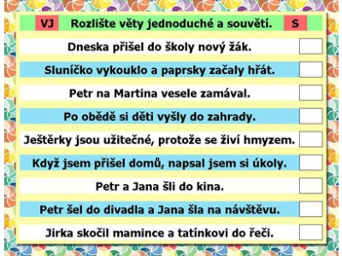
13. 6 Něco navíc pro šikovné
Elektronická učebnice - I. stupeň Základní škola Děčín VI, Na Stráni 879/2 – příspěvková organizace Český jazyk
Věta jednoduchá – je větný celek, který je tvořen
jednou větou (jednou myšlenkou).
Souvětí – je větný celek, který je tvořen dvěma
nebo více větami.
Spojky: a, i ani, nebo, ale, když, protože, avšak, kdyby
Spojky spojují slova nebo věty do souvětí.
http://skolicka6.sweb.cz/SOUVETI/VETAJEDNODUCHA.htm

Slide 7
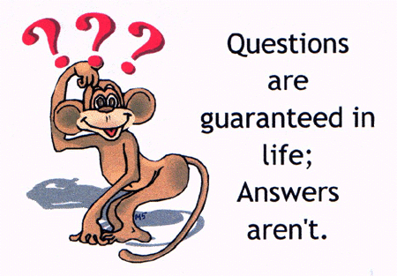
13. 7 English sentences
Elektronická učebnice - I. stupeň Základní škola Děčín VI, Na Stráni 879/2 – příspěvková organizace Český jazyk
Indicative sentence:
My name is Peter.
2. Interrogative sentence:
What is your name?
3. Imperative sentence:
Go home!
4. Optative sentence:
I would like to have holidays.

Slide 8
13. 8 Test znalostí
Elektronická učebnice - I. stupeň Základní škola Děčín VI, Na Stráni 879/2 – příspěvková organizace Český jazyk
Správné odpovědi:
d
a
a
b
1. Která věta je oznamovací? a/ Do které třídy chodíš? b/ Kéž bych dostal psa. c/ Pozor na psa! d/ Můj kamarád je šikovný. | 3. Která věta je tázací? a/ Proč se na mě díváš? b/ To je hezká písnička. c/ Utíkej! d/ Podej mi pastelky!
2. Která věta je rozkazovací? a/ Ořež si pastelky! b/ Pěkně se bavím. c/ Nábytek je vyroben ze dřeva. d/ Umíš malovat? | 4. Která věta je přací? a/ Azore, dones! b/ Kdybych tak mohl jet na výlet. c/ Netlač se! d/ Venku je hezky.
Test na známku

Slide 9
Elektronická učebnice - I. stupeň Základní škola Děčín VI, Na Stráni 879/2 – příspěvková organizace Český jazyk
13.9 Použité zdroje, citace
http://www.magdahankova.cz/wp-content/uploads/2010/08/thumb-otaznik.jpg
http://media1.mypage.cz/images/media1:4c34684d02703.jpg/otazn%C3%ADk.jpg
http://www.mojeskola.estranky.cz/img/picture/25/souveti.jpg
http://t1.gstatic.com/images?q=tbn:ANd9GcTOdl7uPhtilMCFm4FftOVAFL2x7P-JeMtTIG62Z08dJZbit6WIJs3eUlt-fw
http://skolakov1.sweb.cz/CJ2/vety/druhy1.htm
www.pripravy.estranky.cz/clanky/jazyk-cesky/druhy-vet---test-c_-3.html
http://skolicka6.sweb.cz/SOUVETI/VETAJEDNODUCHA.htm

Slide 10
Elektronická učebnice - I. stupeň Základní škola Děčín VI, Na Stráni 879/2 – příspěvková organizace Český jazyk
13.10 Anotace
Autor | Mgr. Vladimíra Jaborová
Období | 07 – 12/2011
Ročník | 2. ročník
Klíčová slova | Věta oznamovací, rozkazovací, tázací a přací, pořádek slov
Anotace | Prezentace popisující význam pořádku slov ve větě a jednotlivých druhů vět

